Slide 1
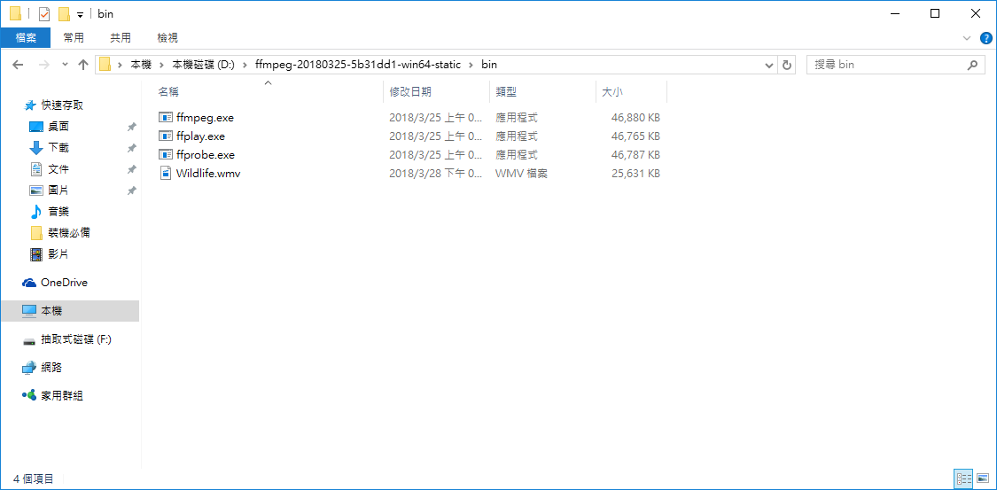
將要撥放的影片放這裡
在ffmpeg/bin目錄底下有三個.exe檔案
ffmpeg:
ffplay.exe:播放影片
ffprobe.exe:

Slide 2
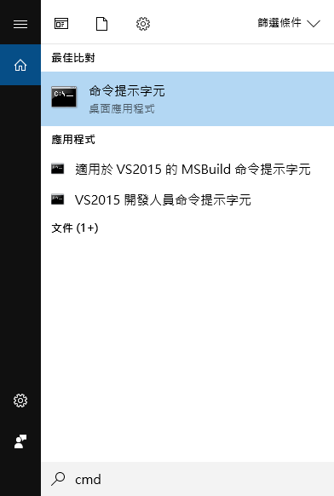
開啟CMD

Slide 3
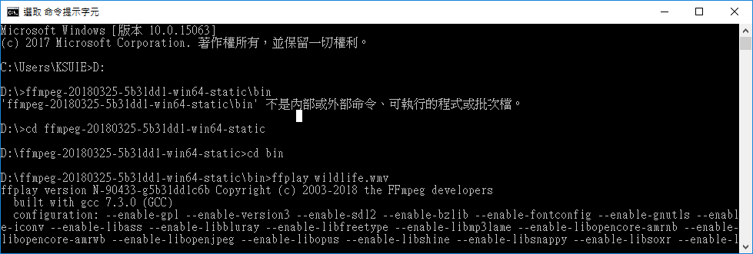
輸入指令

Slide 4
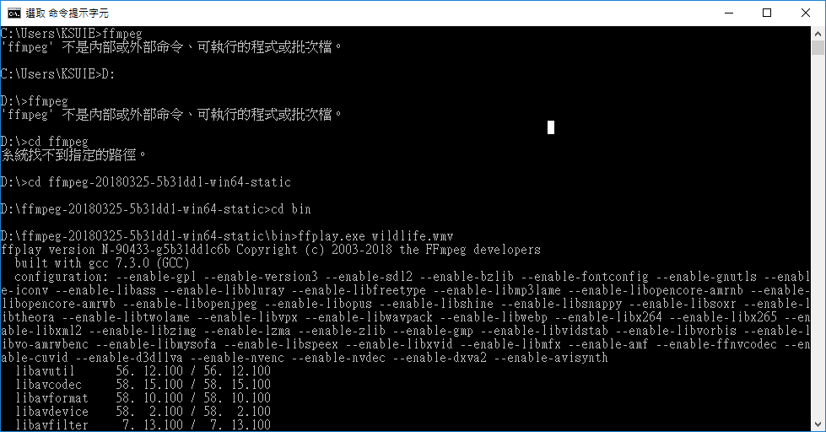

Slide 5
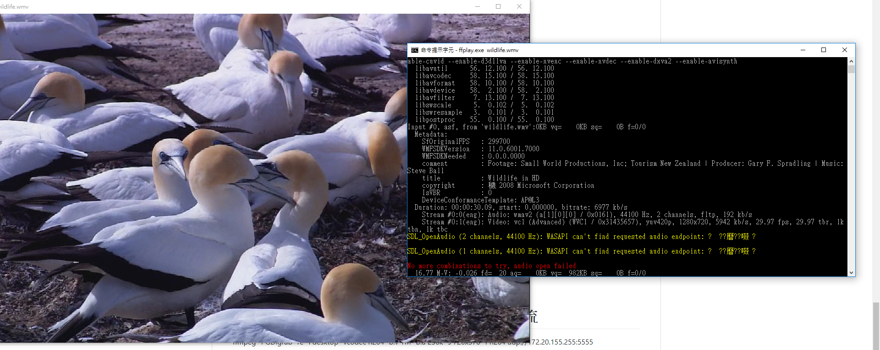

Slide 6
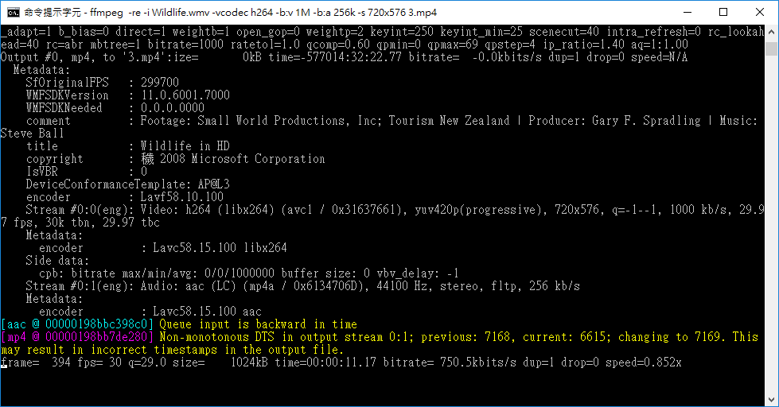
輸入此段ffmpeg -re -i Wildlife.wmv -vcodec h264 -b:v 1M -b:a 256k -s 720x576 3.mp4

Slide 7
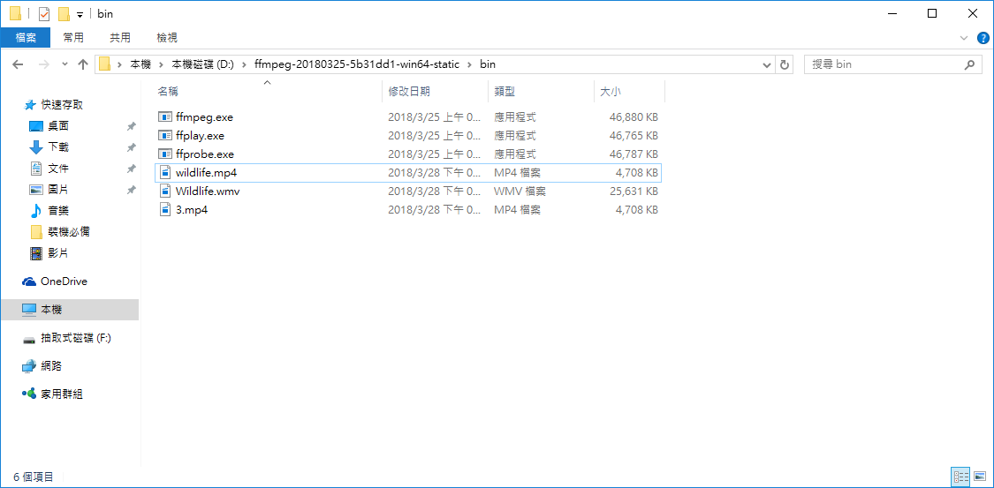
轉檔成功

